Slide 1
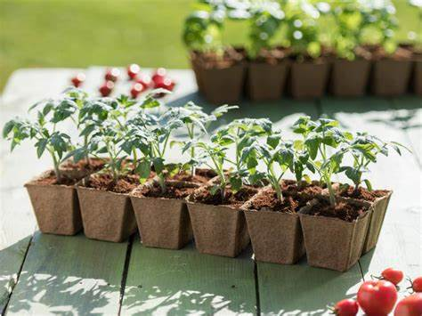
Vente de plants
2025
API George Sand

Slide 2
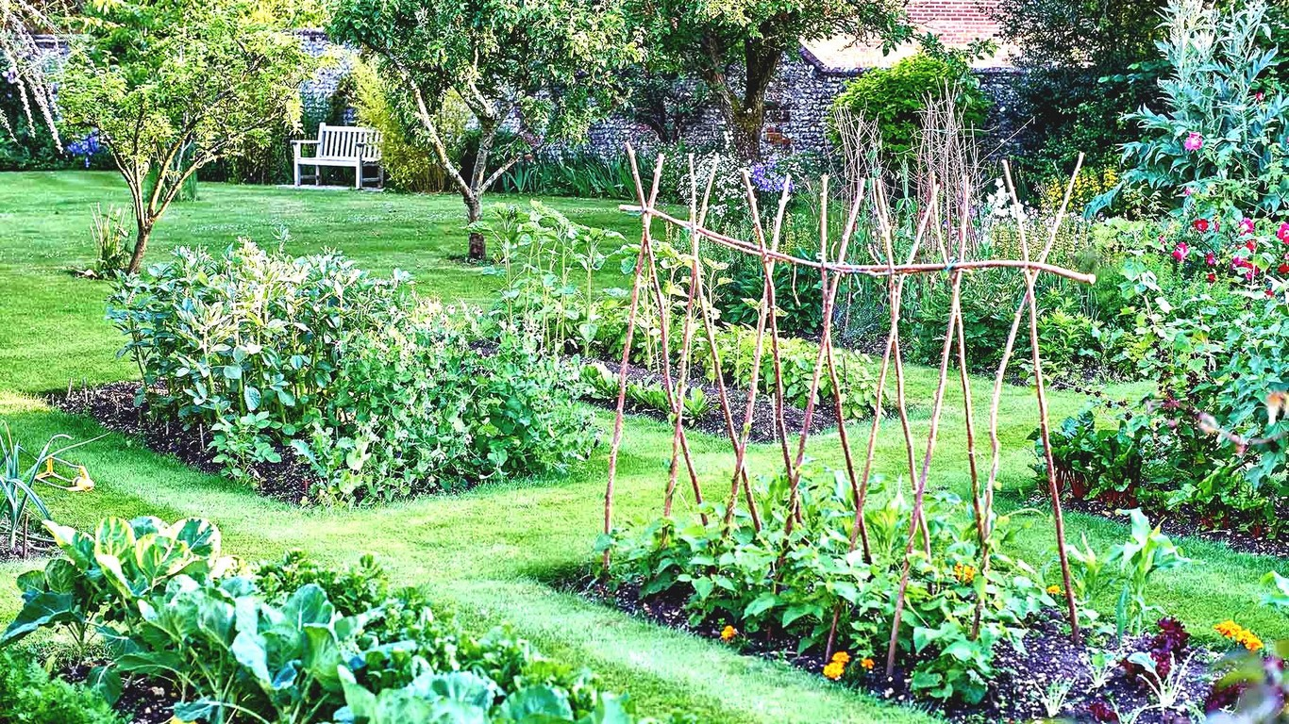
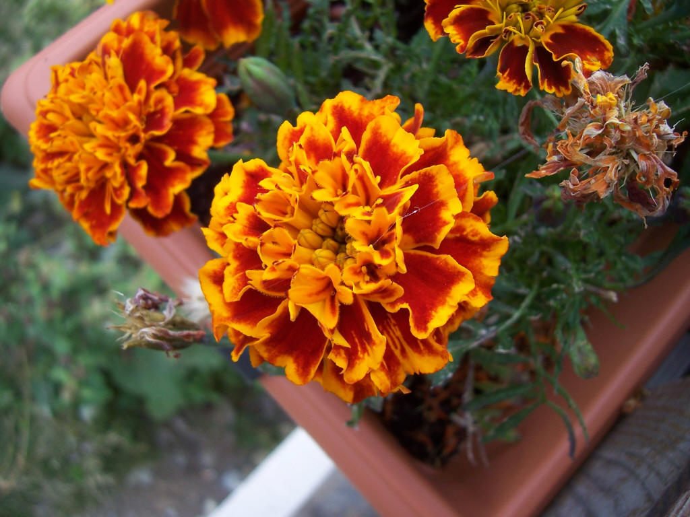
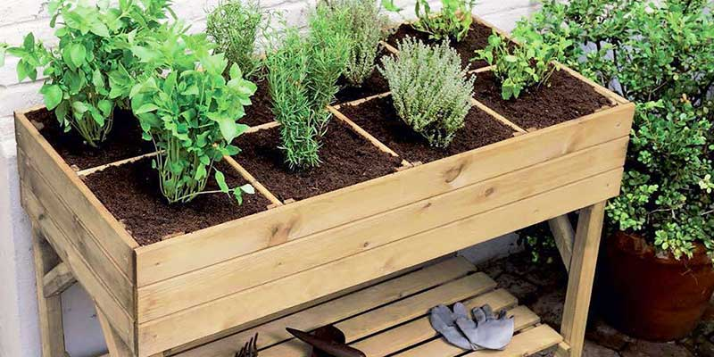
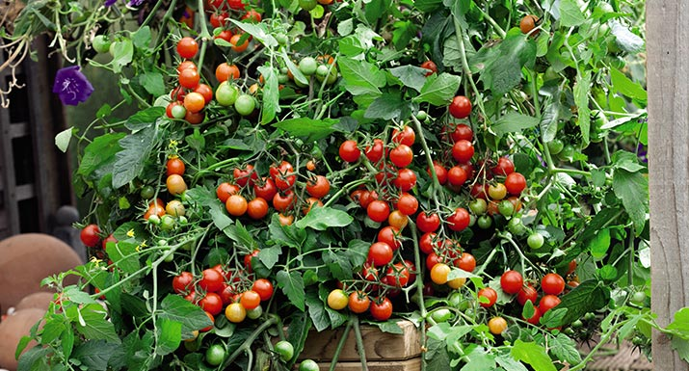
Vente de plants au profit des coopératives scolaires
Opération conjointe maternelle et élémentaire
En coopération avec “Les Jardins de Myrtille” à Colomiers
Semences paysannes, variétés anciennes et reproductibles
Plants bio, car utilisation de terreau et graines bio
Tomates, tomates cerise, courgettes, aubergines, poivrons, courges, concombres, aromates, fleurs amies du jardin etc …
Des variétés précoces (identifiées avec le symbole (P) )

Slide 3
Commandes et livraison
attention, il peut encore geler en cette période,
il vous faudra peut-être protéger vos plants
Commandes
entre le 7
et le 11 avril
vacances
12 au 28 Avril
LIVRAISON
le 16 mai
avant les vacances scolaires d’avril
après les vacances scolaires d’avril

Slide 4
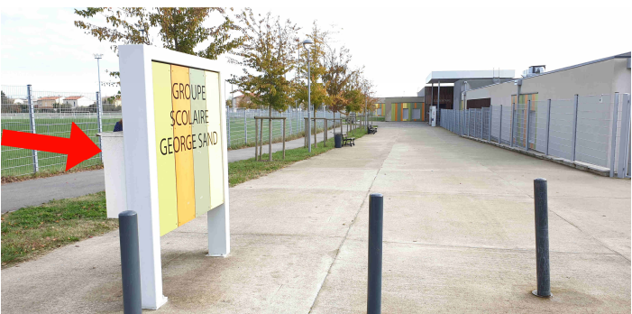
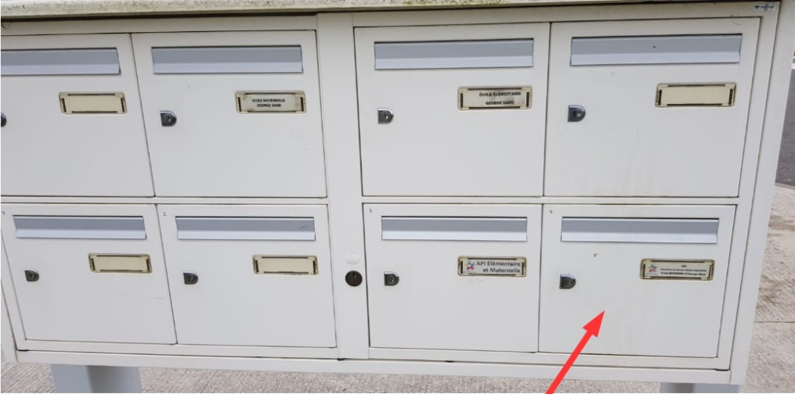
Dépôt des commandes et des règlements
Vous remplissez votre bon de commande électronique:
renvoyez le par mail à parents.sand@gmail.com
déposez votre chèque, à l’ordre de ‘API Colomiers’ dans la boîte aux lettres API (maternelle ou élémentaire) située sous le panneau de l’école
Vous imprimez votre bon de commande et le remplissez à la main:
déposez le bon de commande et le chèque à l’ordre de ‘API Colomiers’ dans la boîte aux lettres API (maternelle ou élémentaire) située sous le panneau de l’école
Vous n’avez pas la possibilité d’imprimer ou de remplir le bon de commande électronique:
-recopiez le bon de commande sur papier libre et envoyez-nous un mail à parents.sand@gmail.com
-déposez le bon de commande et le chèque à l’ordre de ‘API Colomiers’ dans la boîte aux lettres API (maternelle ou élémentaire) située sous le panneau de l’école

Slide 5
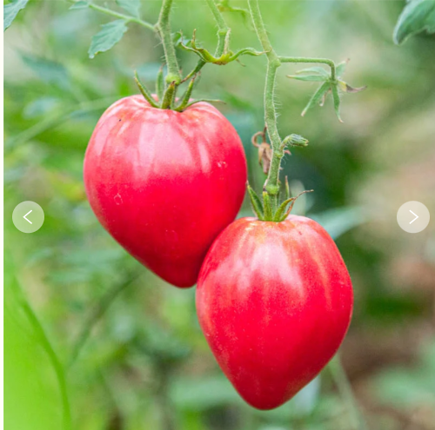
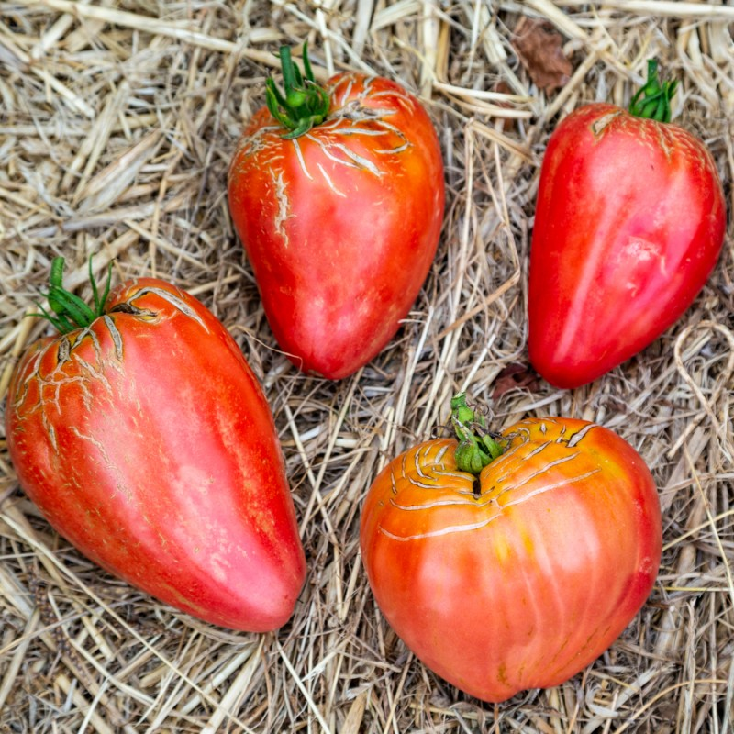
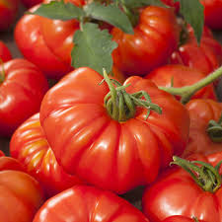
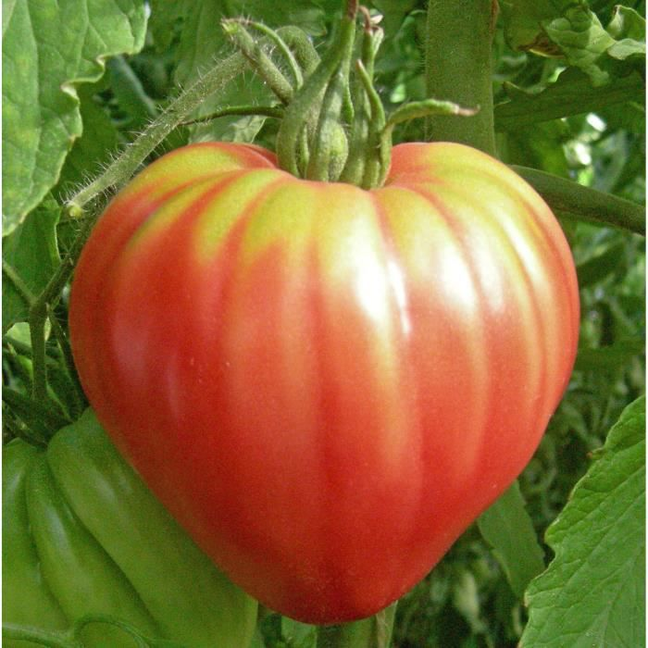
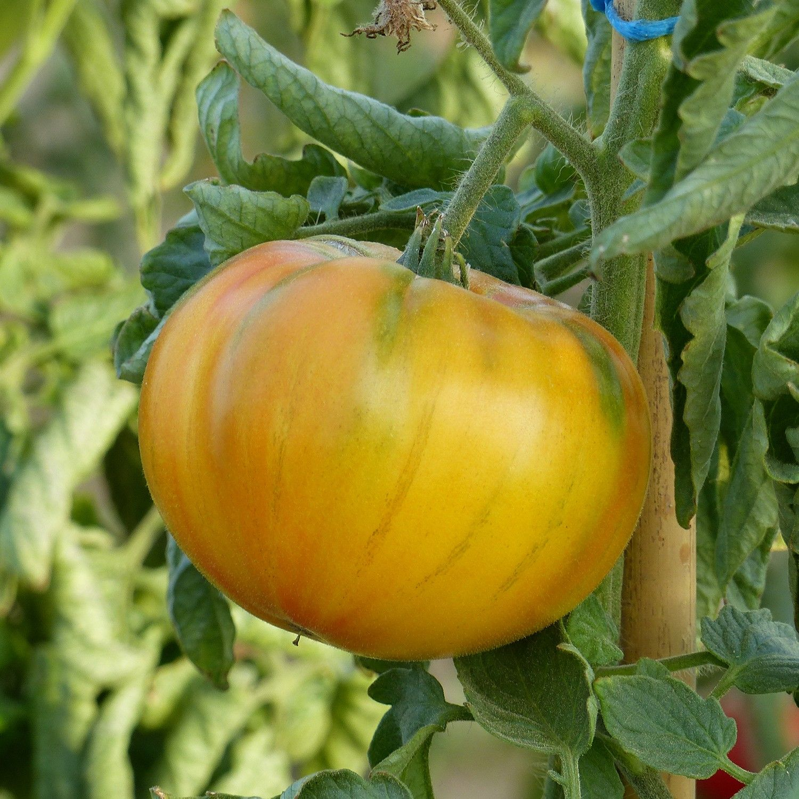
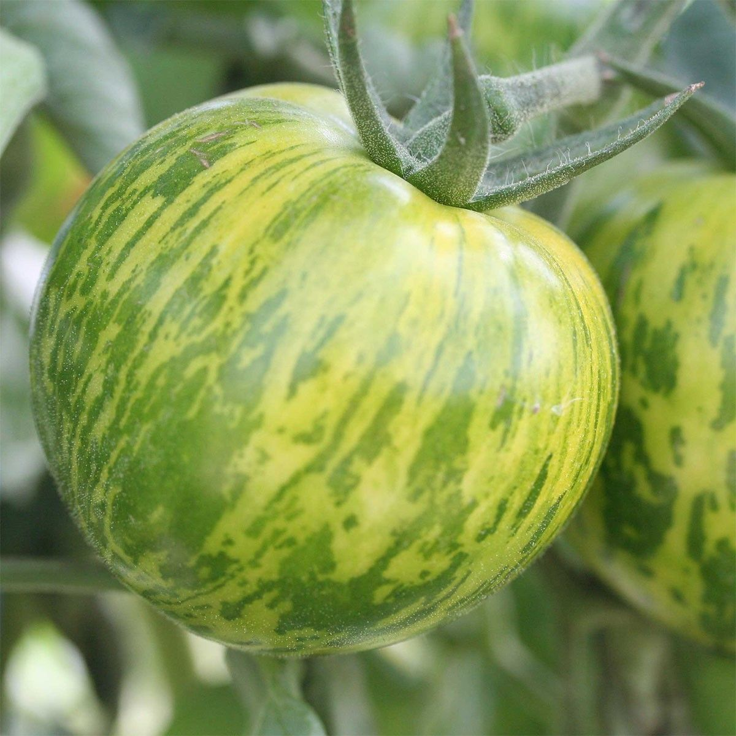
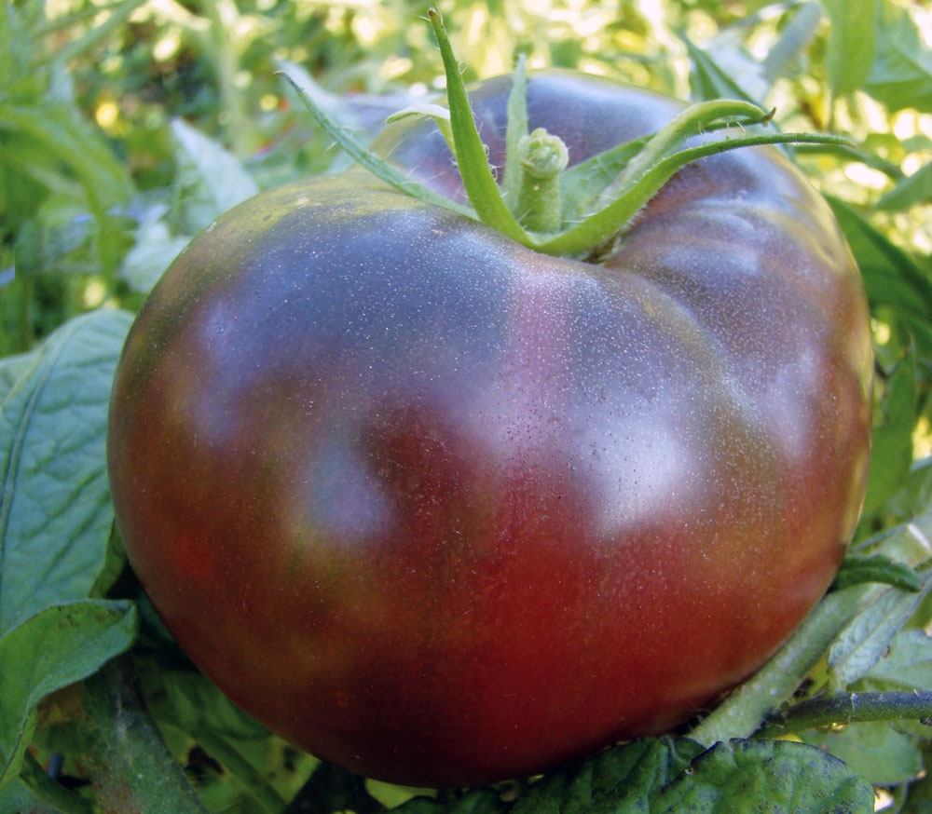
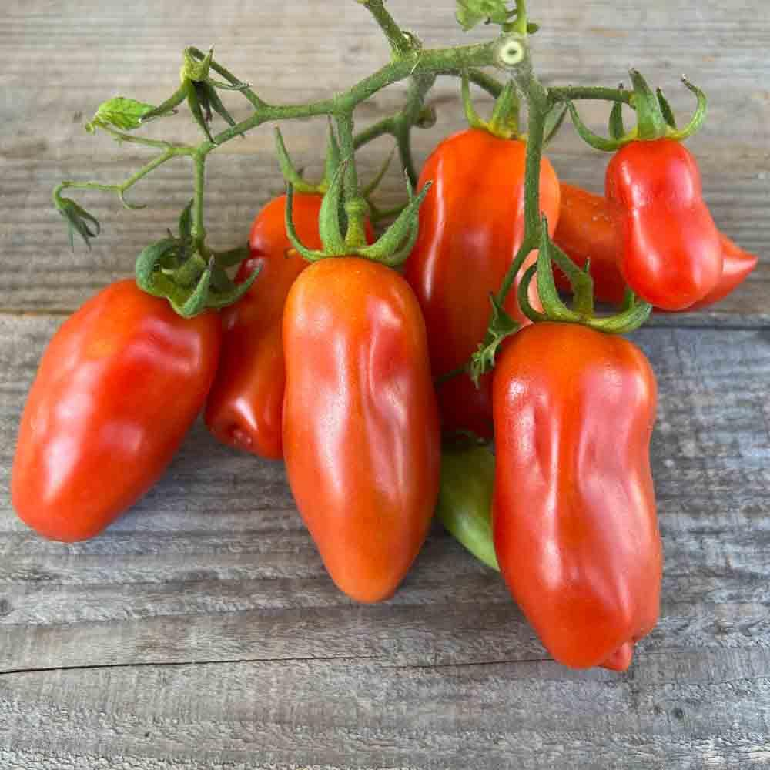
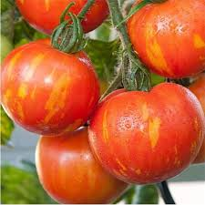
Les tomates
Marmande (P)
Matina (P)
Coeur de boeuf russe(P)
Coeur de boeuf japonais (P)
Coeur de boeuf rouge
Ananas
Noire de Crimée
San Marzano
Red Zebra
Green zebra

Slide 6
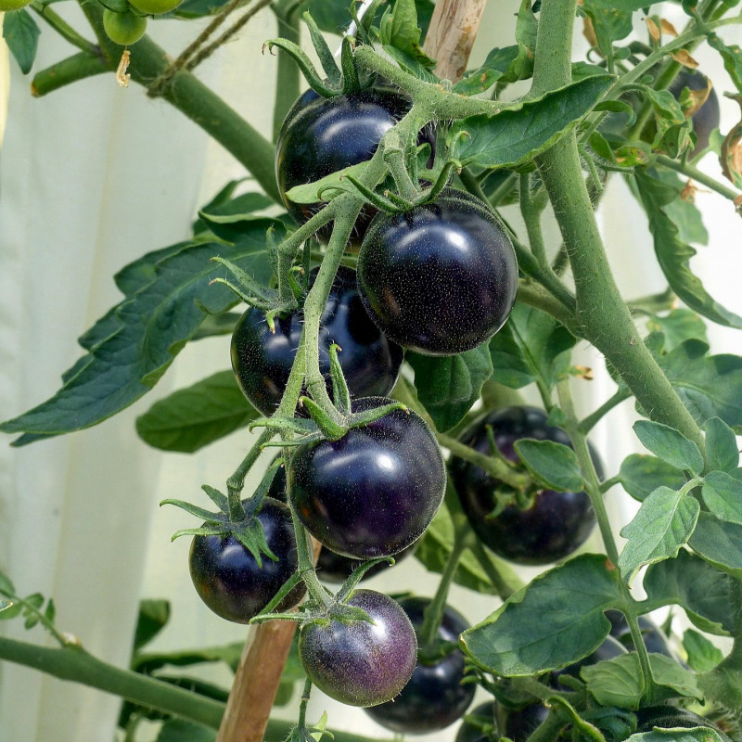
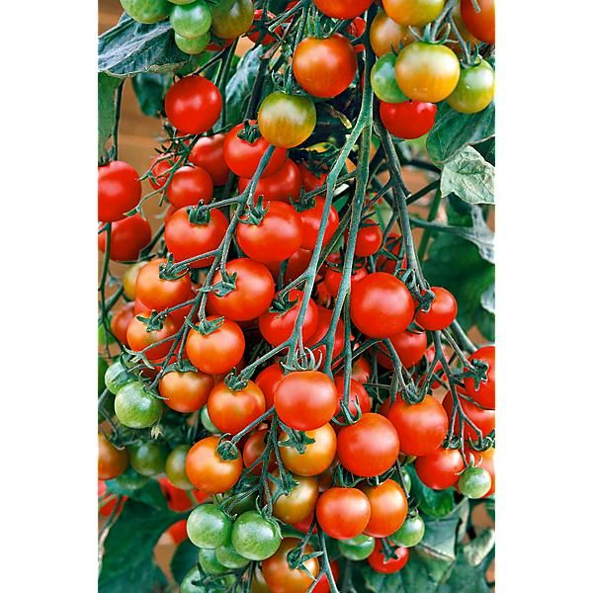
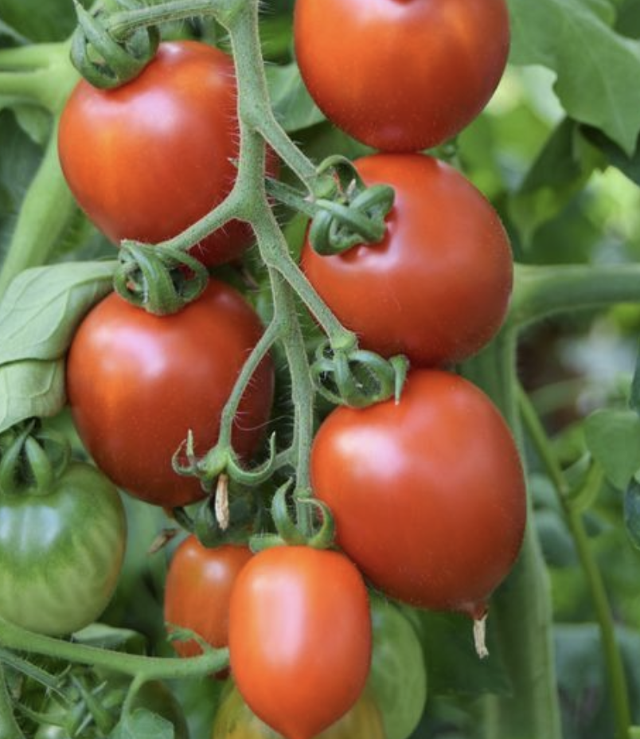
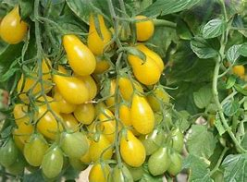
Les tomates cerise
Black cherry
Miel du Mexique
Brin de muguet
Poire jaune

Slide 7
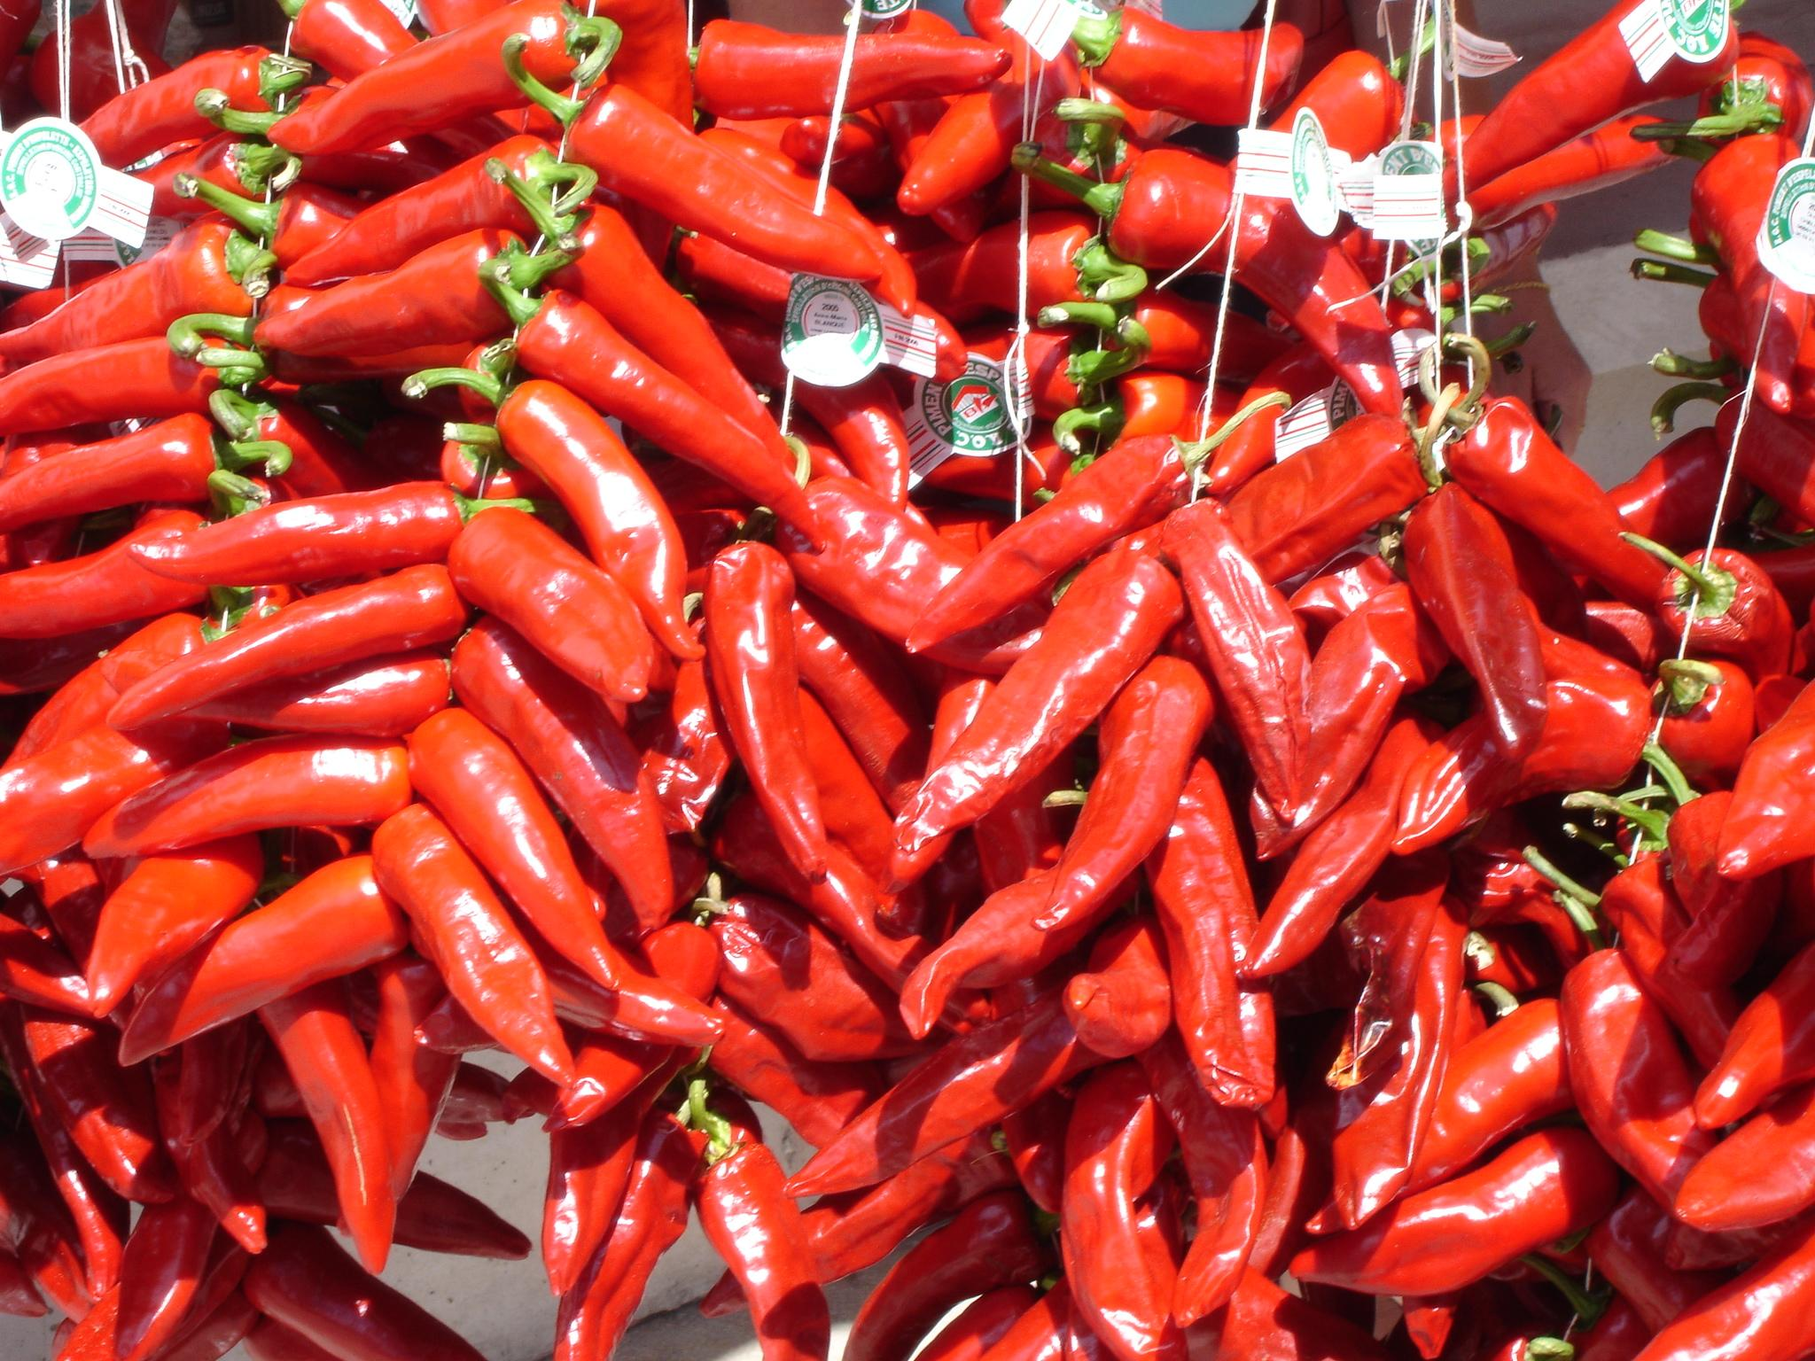
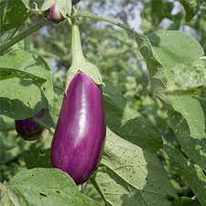
Les aubergines Piments
d’Espelette
Violette de Toulouse

Slide 8
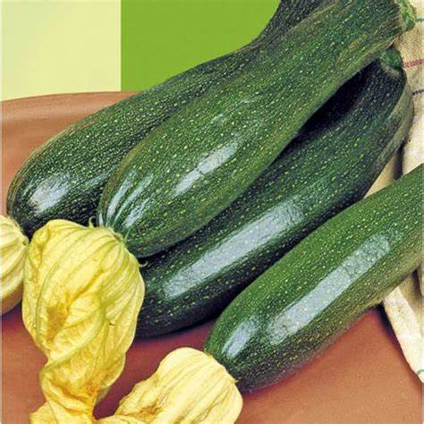
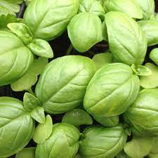
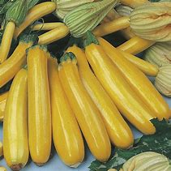
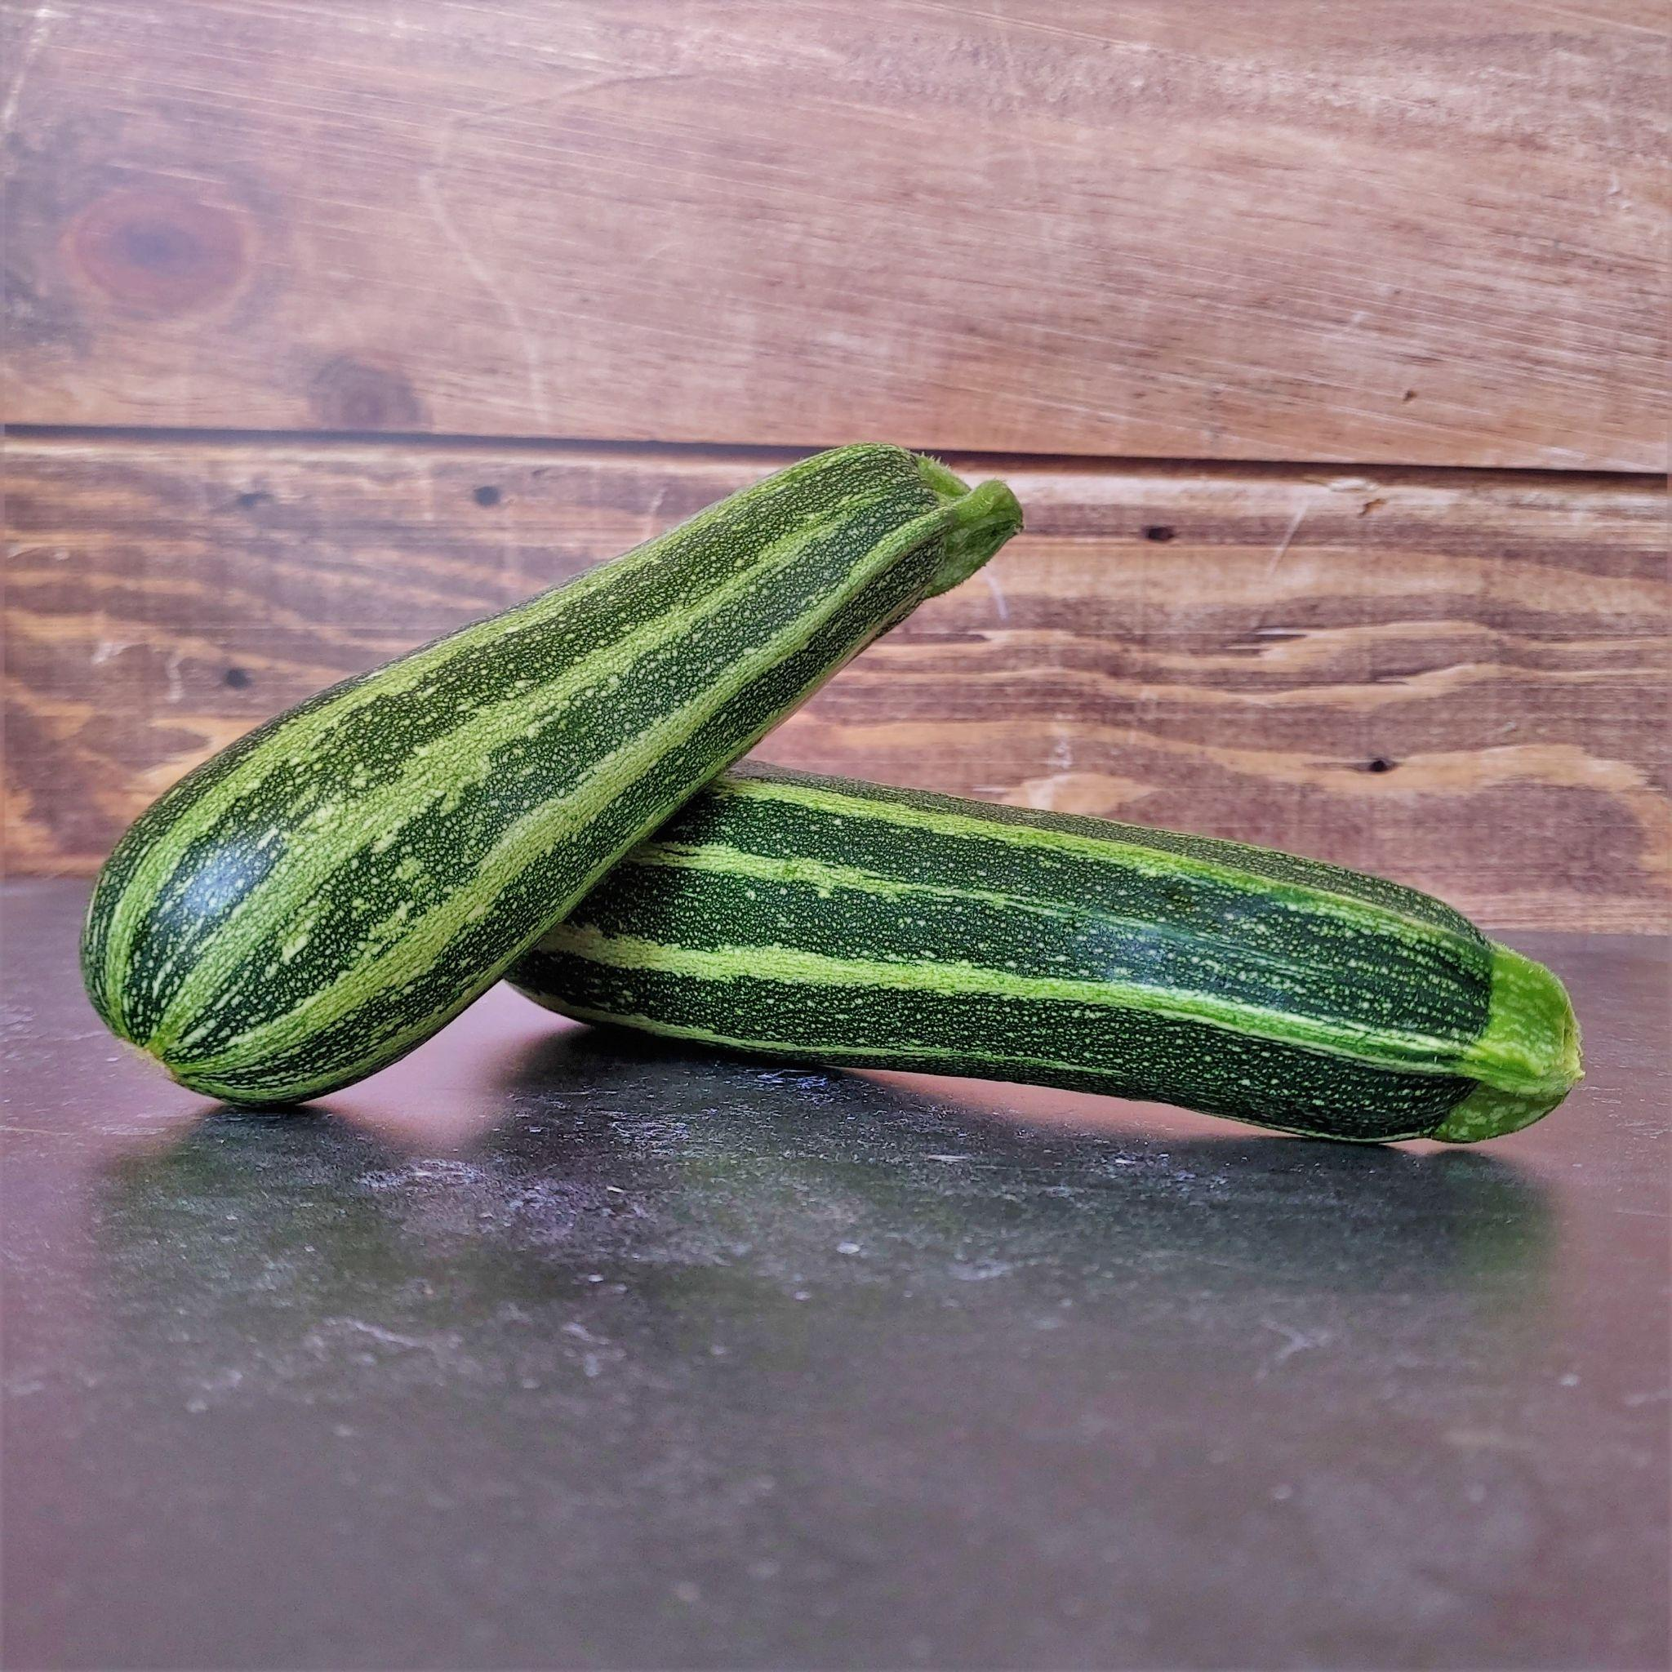
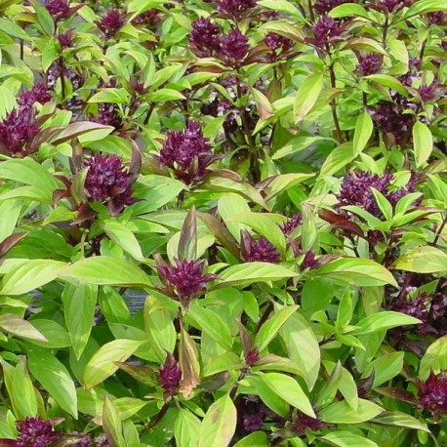
Les courgettes Aromates
Verte de Milan
Basilic “géant vert”
Gold rush
Verte d’Italie
Basilic Thaï

Slide 9
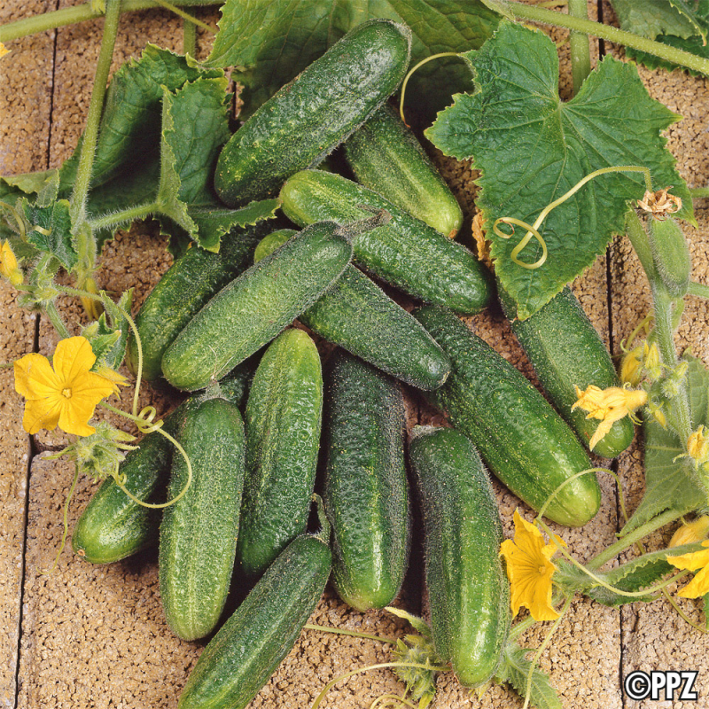
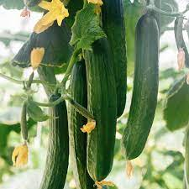
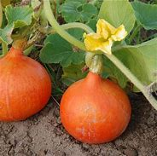
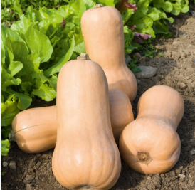
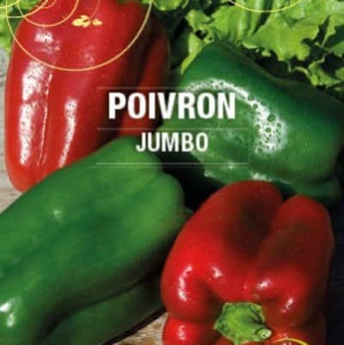
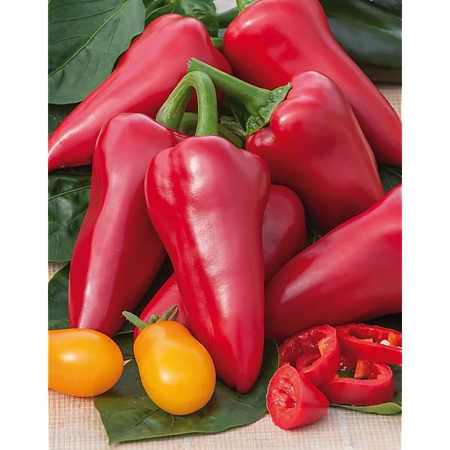
Les courges Cornichons Les concombres
Les poivrons
Telegraph Improved
Potimarron red Kuri
Hokus
Jumbo
Piquillos
Butternut musquée

Slide 10
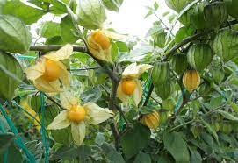
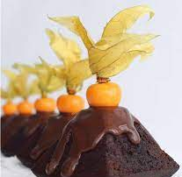
Physalis (P)
baies assez acidulées de la même taille que les tomates cerises, qui se dégustent à l'apéritif, ou peuvent décorer vos desserts !

